Slide 1

süsteemide liitmine ja üleminek Sierrale
SLS
Riin Olonen
Mäluasutuste talveseminar, Kääriku 05.03.2014

Slide 2
1. Kui kõik ausalt ära rääkida...
Valik: üks süsteem – kaks süsteemi...
Juba algusest peale räägitud liitmisest (2000- uus server), teema aeg-ajalt taas üles tõste-tud (kuid hinnatud liiga suureks pähkliks ja suund võetud eelkõige ühisotsingu loomisele).
Oluliseks ajendiks sai III teadaanne Sierra tuleku ja Sierrale üleminekuga seotud III teenuse hinna kohta (üks vrs kaks süsteemi).

Slide 3
2. Kui kõik ausalt ära rääkida...
Probleemiks ka viimaste aastate krooniline puudujääk arendustegevuse rahastamiseks.
2011.-2012. aastatel kaardistasime kahe süsteemi koodide, parameetrite, seadete erinevused, et hinnata liitmise võimalikkust. Uurisime III hinnapakkumist liitmiseks ja Sierrale üleminekuks.
2012.-2013. aastatel rahastuse otsimine.

Slide 4

3. Valgus koidab...
HTMi poolt vastati positiivselt taotlu-sele toetada meie SLS projekti (raha kulutamise täht-ajaga 31.12.2014).
HURRAA!!!
Oh õudust...

Slide 5

4. Valgus koidab...
Alates 30.09.2013
on aktiivselt taas üle vaadatud varasemate koodide/parameetrite/ seadete kaardistusi ja asutud süsteemide liitmist ette valmistama.

Slide 6
5. Töögrupid
GoogleDocs
Koordinaatorid
Juhtrühm
Fookusgrupid
  Serverite hankimine
  Bibliokirjete liitmise reeglid
  Normikirjete liitmise reeglid
  Re-indekseerimine
  Re-skoopimine
  Ühine veebikataloog
Emeryville, CA
Tallinn
Dublin
BASECAMP
Pariis
Tartu
Skype

Slide 7
6. Ajakava ja etapid (1/2)
Seadistatakse uus server (uus platvorm, APP), ühise süsteemi koodiks saab ELNET.
  24.veebruariks 2014. Tehtud. Server asub Tartus.
Süsteem TALIN viiakse üle uude serverisse.
  24.veebruaril 2014. Tehtud.
Süsteem TARTU liidetakse uude serverisse.
  Käivitub 23.juunist, katal. uues süsteemis alates 2.juulist, kompl. ja per. 3.juulist, laen. 9.juulist (ka uus kataloog on lugejate käsutuses alates 9.juulist).
  uus aadress www.ester.ee

Slide 8
7. Ühine e-kataloog ESTER
Andmebaasi maht (TLN / TRT): dets 2013
  nimetusi 1 793 838 1 422 494 3 216 332 *
  eksemplare 5 082 456 3 725 684 8 808 140
  normikirjeid 78 648 86 658 165 306 *
  lugejakirjeid 316 525 129 696 446 221
Laenutus 2013 (TLN / TRT):
  laenutusi 1 623 439 926 706 2 550 145
  tagastusi 1 612 887 908 878 2 521 765
  pikendusi 793 948 1 149 536 1 943 484
  NB! Liidetud baasi toimetamine!!

Slide 9
8. Ajakava ja etapid (2/2)
Seadistatakse täiendav server (DB).
  25.juuniks.
Süsteem ELNET viiakse üle Sierrale.
  6.oktoobriks.
  [9.-10.10.2014 Tallinnas Nordic IUG konverents]
Sierrale viiakse üle ka andmebaas ISE.
  Võib-olla 2014 IV kvartalis või 2015.aastal.

Slide 10
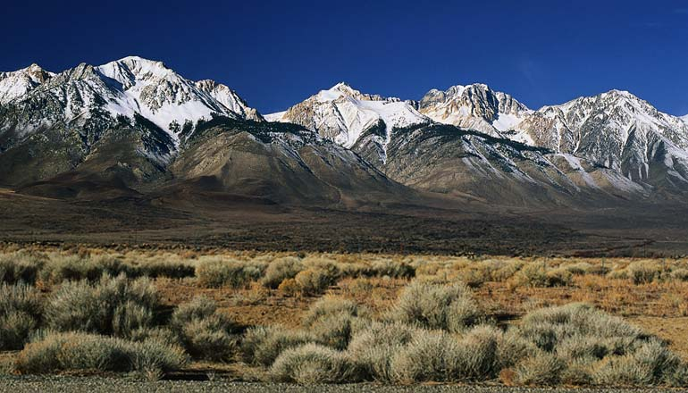
SIERRA

Slide 11

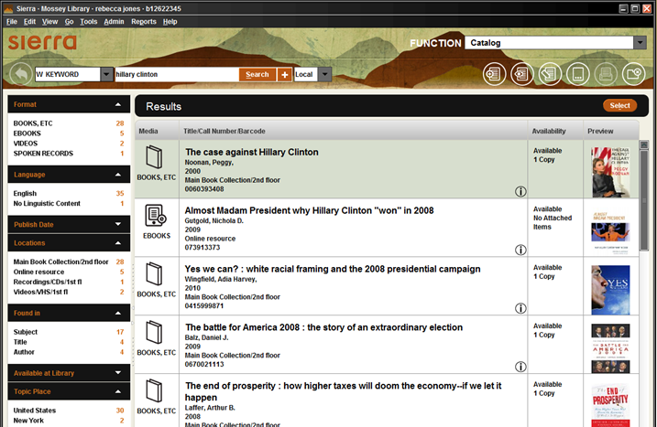

Slide 12
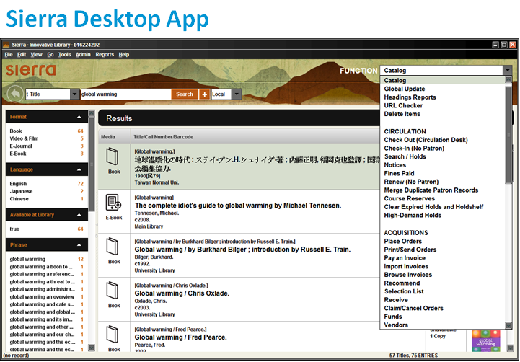

Slide 13
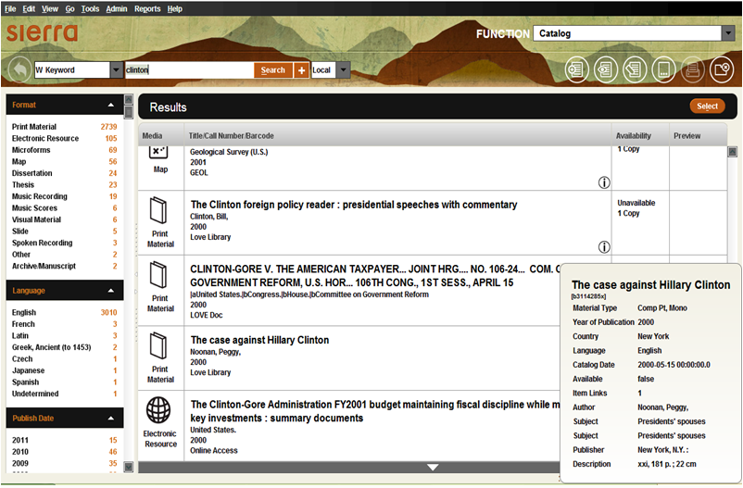

Slide 14
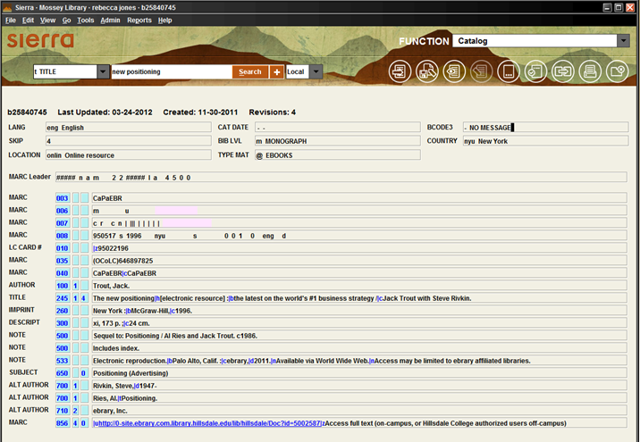

Slide 15
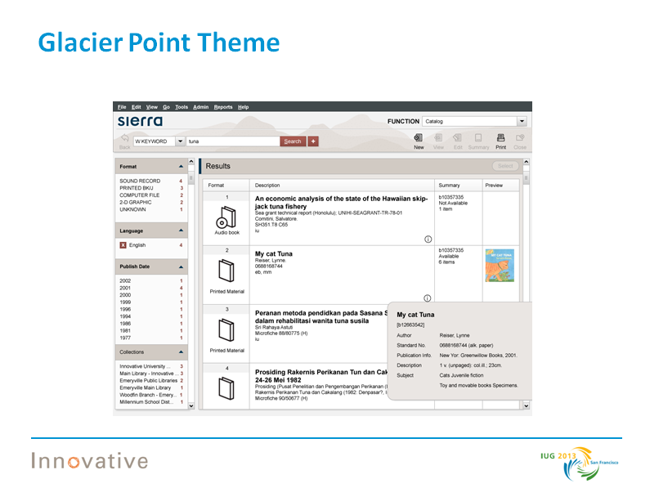

Slide 16
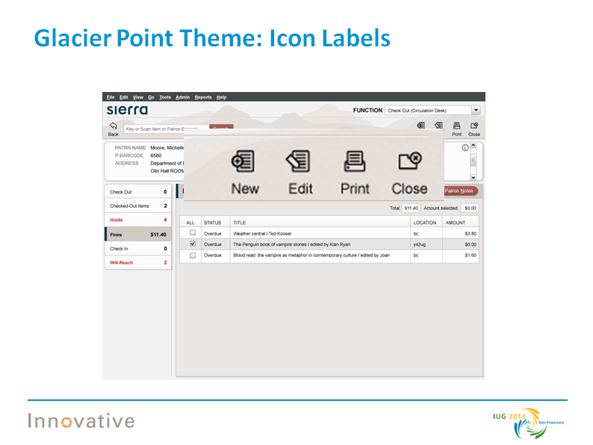

Slide 17
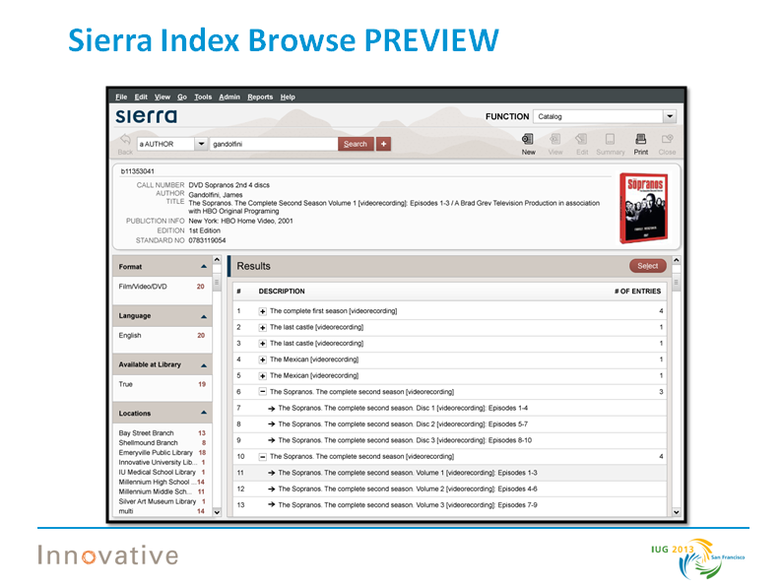

Slide 18
17. Millennium - Sierra
Millennium
  hetkel versioon 2011 upd 1.5
  2014.aasta esimeses kvartalis versioon 2013
Sierra
  esimene live märtsis 2012, teine aprillis 2012
  praeguseks juba sajad raamatukogud Sierras,
  ca üks süsteem päevas
  hetkel versioon 1.1.2
  tulemas versioon 1.1.3, kavandatakse versiooni 2

Slide 19
18. Täiendavad plaanid
KRAS: kasutajate registreerimise ja autentimise süsteem
“NABA”: (nime)normikirjete andmebaas
M-ESTER ja M-ISE: nutiseadmetele suunatud versioon ESTERist ja ISEst
Täiendavad veebikataloogi arendused: javascriptid, kaanepildid jne.

